Slide 1
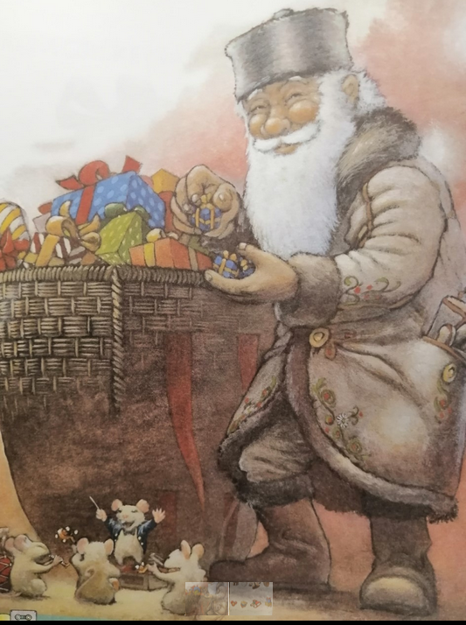

Janez Bitenc
DEDEK MRAZ
GLASBENA UMETNOST
RAZRED
Pripravila: Ditka Zupančič

Slide 2
DEDEK MRAZ Janez Bitenc
1. SIVA KUČMA, BELA BRADA,
TOPEL KOŽUH, ZVRHAN KOŠ.
JOJ, ŽE PRIŠEL JE MED NAS,
STARI DOBRI DEDEK MRAZ.
2. RDEČE ŽOGE, KNJIGE, ZVEZKI,
PUNČKE, SANKE IN ŠE KAJ.
JOJ, ŽE PRIŠEL JE MED NAS,
STARI DOBRI DEDEK MRAZ.

Slide 3
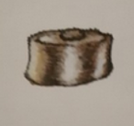
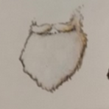
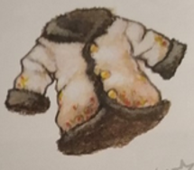
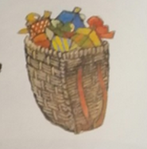
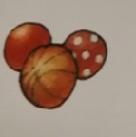
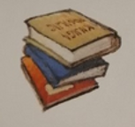
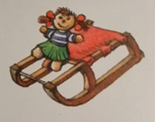
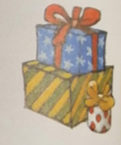
1. SI – VA KU – ČMA, BE – LA BRA – DA, TO – PEL KO – ŽUH, ZVR – HAN KOŠ.
JOJ, ŽE PRIŠEL JE MED NAS, STARI DOBRI DEDEK MRAZ.
2. RDE – ČE ŽO - GE, KNJI - GE, ZVE - ZKI, PUN - ČKE, SAN - KE IN ŠE KAJ.
JOJ, ŽE PRIŠEL JE MED NAS, STARI DOBRI DEDEK MRAZ.

Slide 4
